Slide 1
项目训练
北极星博客

Slide 2
任务
任务
  为北极星博客创建母版页
  创建博客数据库和模型层
  实现博客的注册功能
  实现博客的登录功能
训练的技能点
  会创建模板页和内容页
  会实现三层结构下的用户登录和注册

Slide 3
阶段划分
阶段1
    创建母版页
阶段2
    创建北极星博客的模型层
阶段3
    实现博客的用户注册功能
阶段4
    实现博客的登录功能

Slide 4

阶段1
需求说明：
  为统一页面的布局，请创建网站的母版页，该母版页要求包含两个ContentPlaceHolder控件，作为博客内容显示区和右面的功能显示区，最后创建一个基于该母版页的用户注册页面（Register.aspx）。

Slide 5
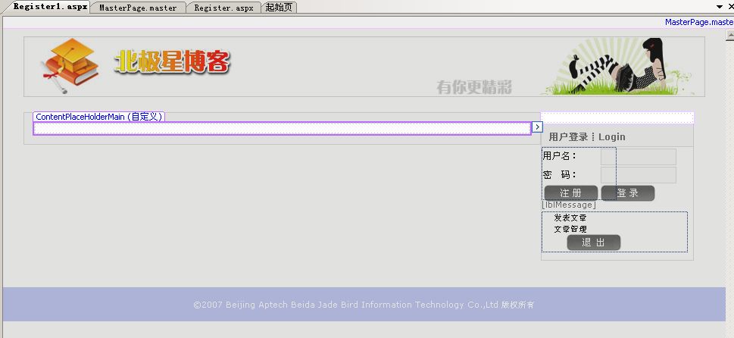
母版页的设计

Slide 6
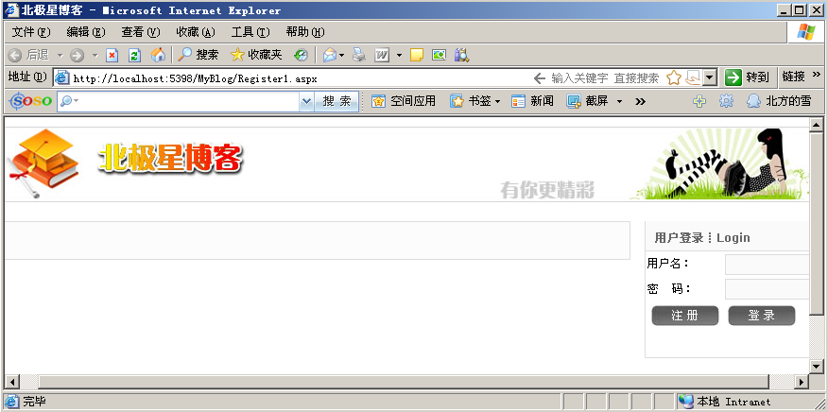
阶段1

Slide 7
阶段1
实现思路及关键代码：
  创建母版页
  在母版页的非公共元素位置添加ContentPlaceHolder控件
  创建内容页Register.aspx

Slide 8
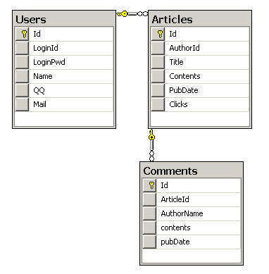

阶段2
需求说明：
  北极星博客的数据库已经创建好。请为该项目创建模型层项目，该项目包含User、Article和Comment三个类，这三个类包含在同名的.cs文件中，每个类分别实现数据库中三张表的基本信息。
完成时间：30分钟

Slide 9
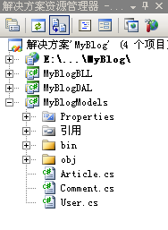
阶段2

Slide 10
阶段3
需求说明：
  为北极星博客解决方案添加DAL和BLL项目，并在DAL项目中添加DBHelp类，用于实现对数据库访问的辅助功能,最后在 Register.aspx页面实现基于三层架构的用户注册功能。

Slide 11
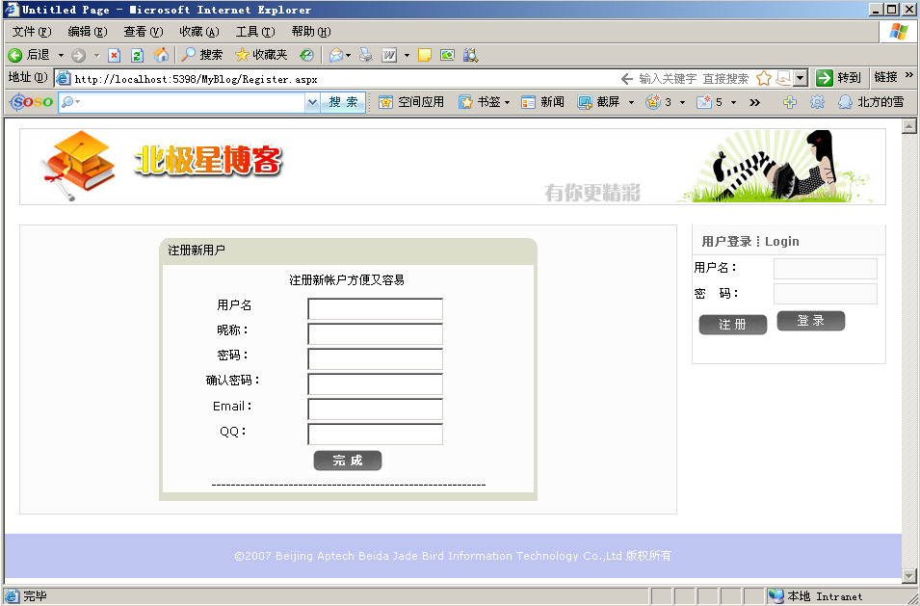
阶段3

Slide 12
阶段4
需求说明：
  完善北极星博客的母版页，为母版页添加用户登录模块，在内容页
  登录成功后，页面显示“某某,欢迎您” 。
  完善登录功能，当登录成功后，隐藏登录窗体，显示管理面板，管理面板包括“管理文章”、“发表文章”两个超链接和退出按钮，当点击“退出”按钮后回到登录初始状态，当打开其他页面后，页面仍显示管理面板，隐藏登录窗体

Slide 13
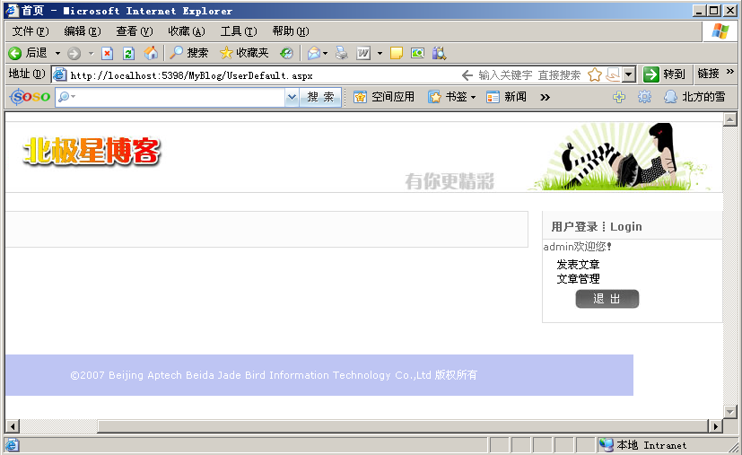
阶段4运行效果

Slide 14
总结
总结
类似问题的解决思路
代码编写的共性问题强调

Slide 15
谢谢！

